Slide 1

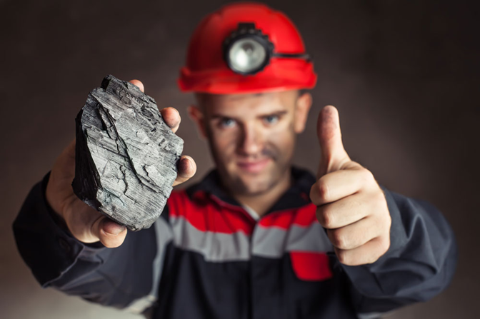
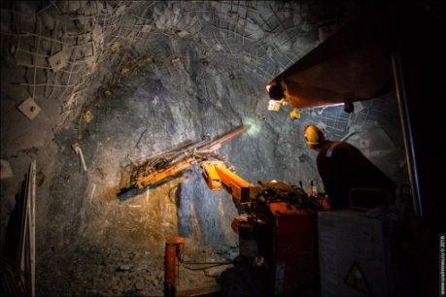
21.02.17 Подземная разработка месторождений полезных ископаемых
Срок обучения: 3 года 10 месяцев Форма обучения: очная
Направление деятельности: Организация и проведение работ на производственном участке по добыче полезных ископаемых подземным
Виды деятельности: организация и контроль технологических процессов горных и взрывных работ в соответствии с технической и нормативной документацией; обеспечение функционирования системы управления охраной труда и промышленной безопасностью на участке; организация деятельности персонала производственного подразделения; выполнение работ по одной или нескольким профессиям рабочих, должностям служащих
Квалификация выпускника «Специалист по горным работам»
Учебный план включает в себя также обучение по освоению профессии «Горнорабочий подземный» 2-го разряда

